Slide 1
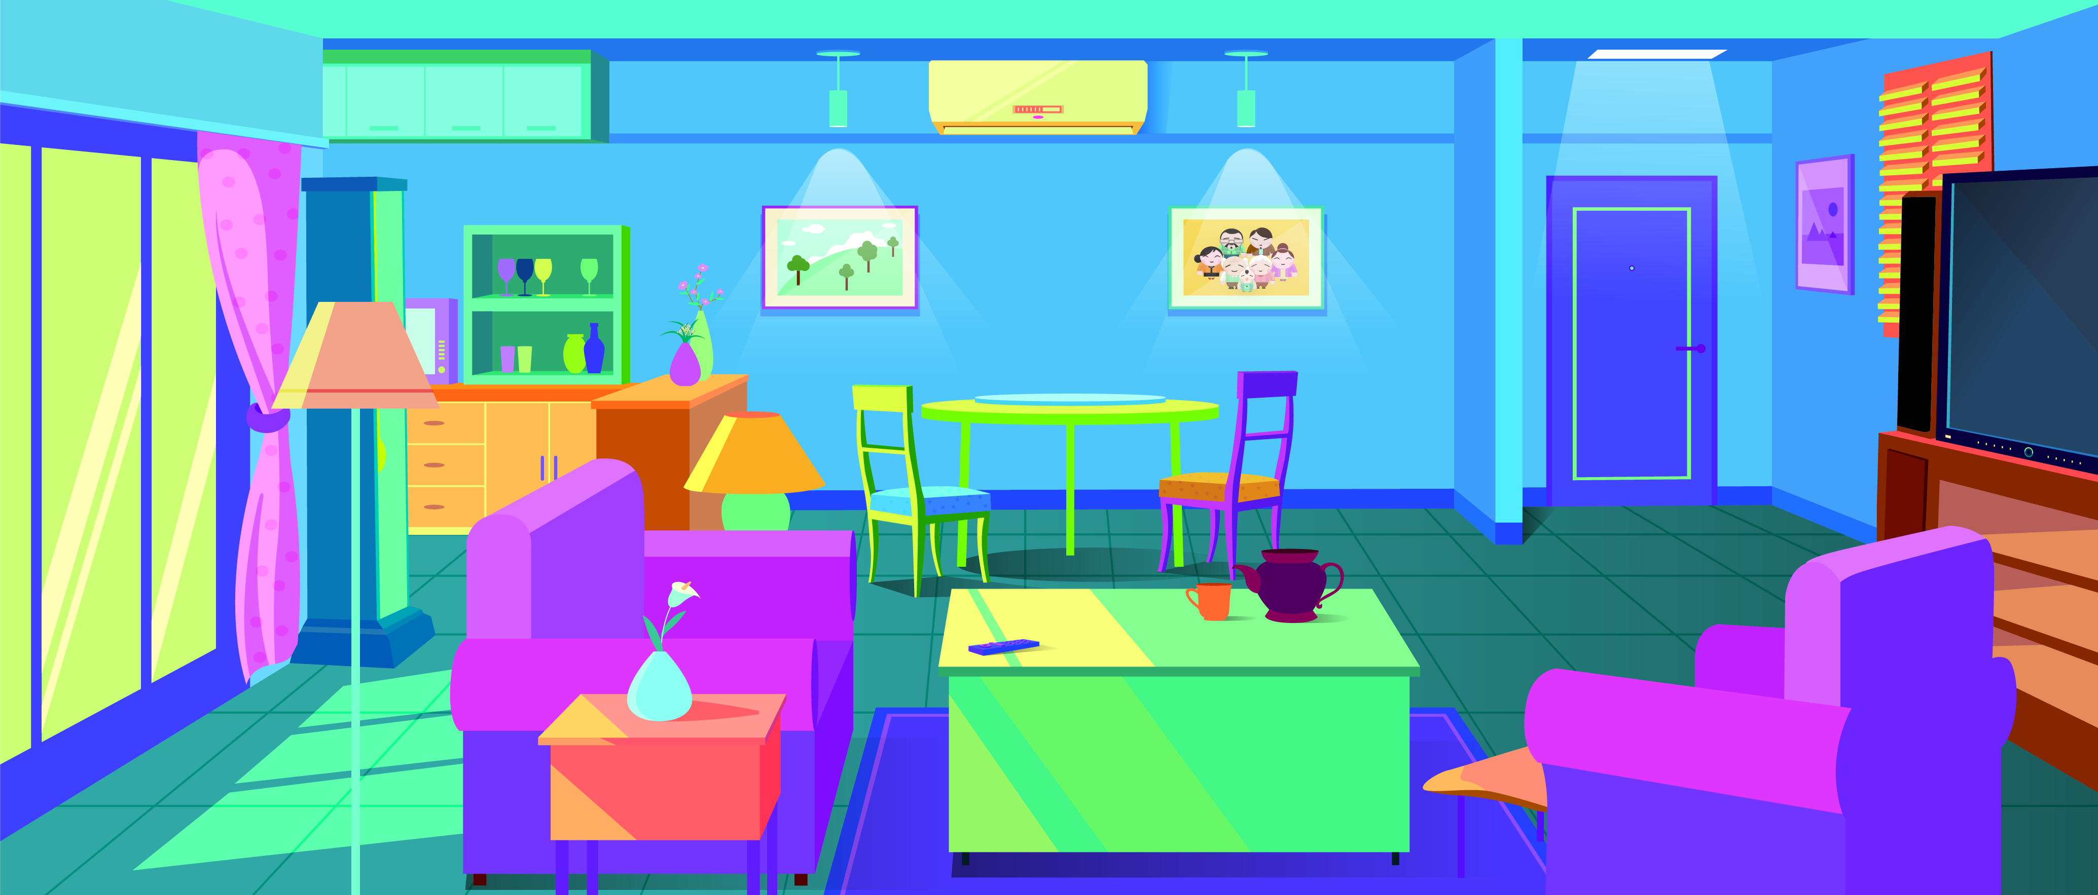

椅子下边
click

Slide 2
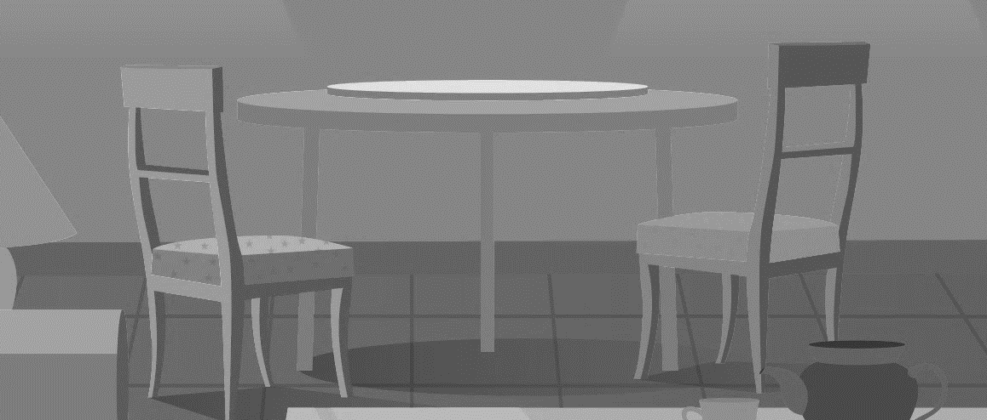
Room
茶几上边
click

Slide 4
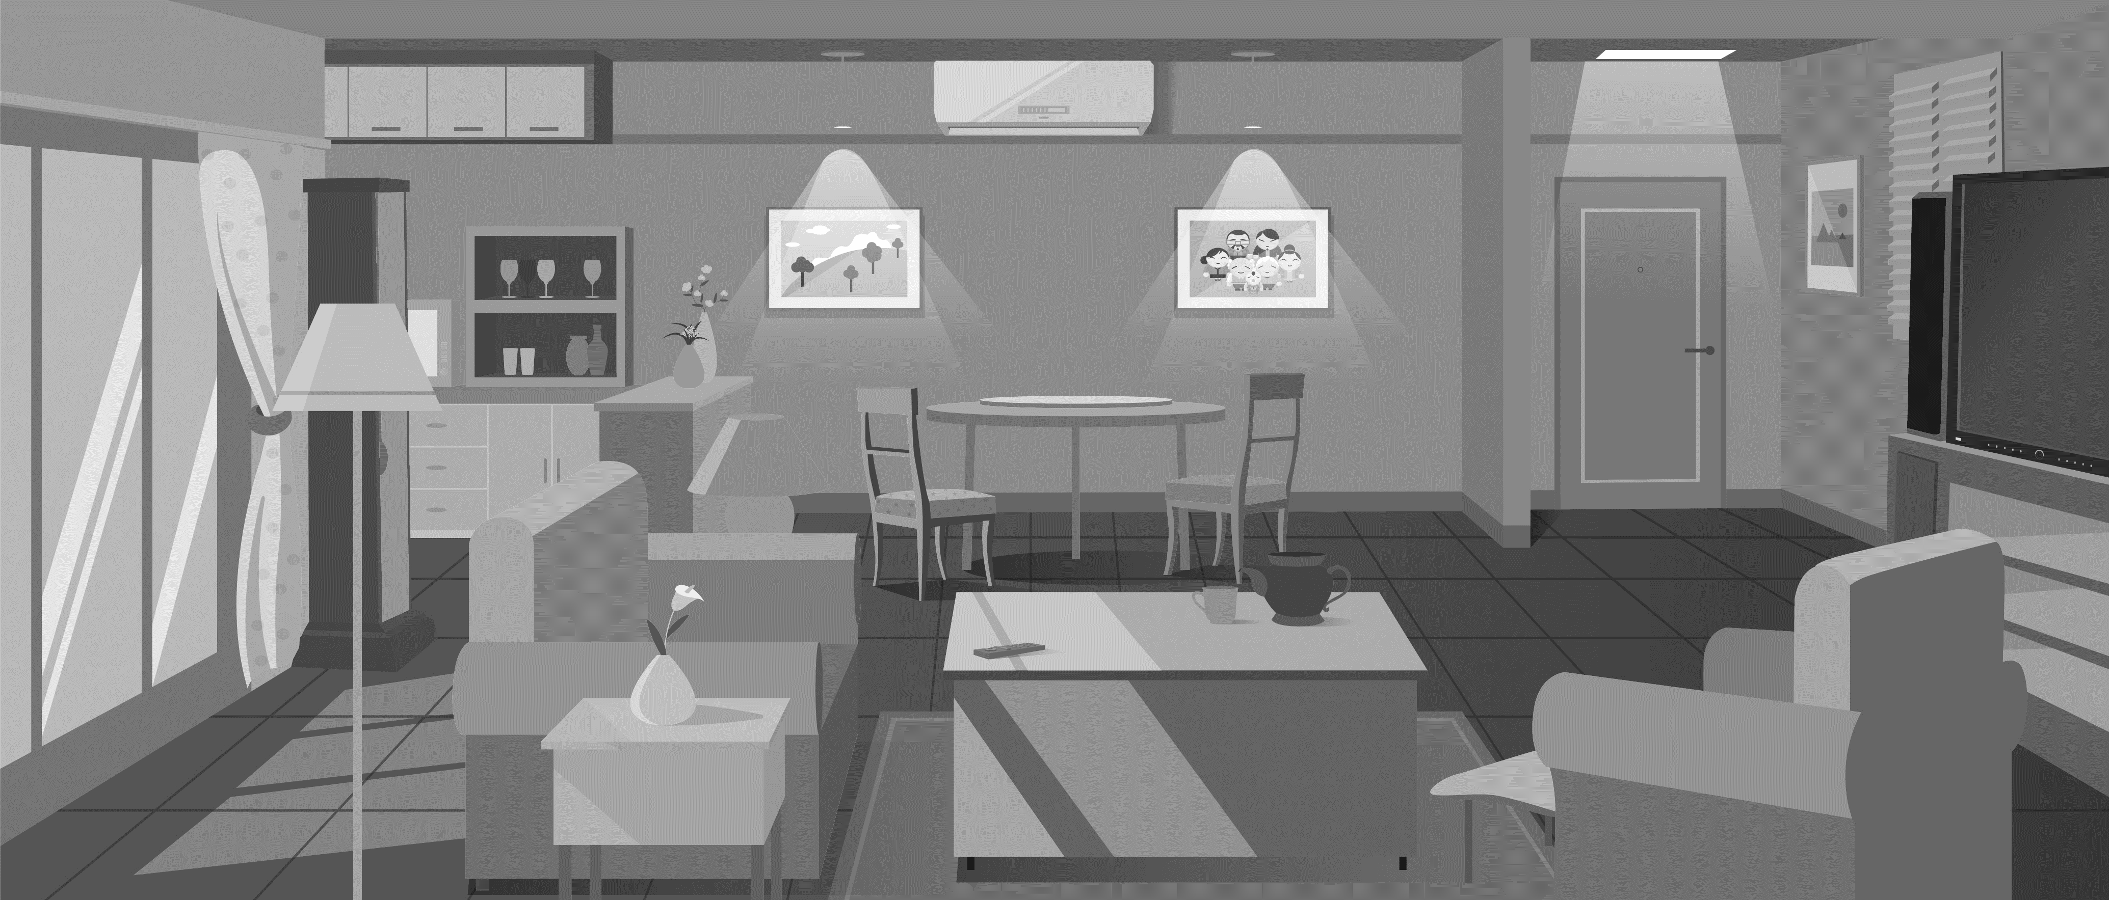
Room
照片后边边
click

Slide 6
Room
柜子里边
click

Slide 8
Room

Slide 10

汉语圈PPT课件培训
谢谢大家！

